Slide 1
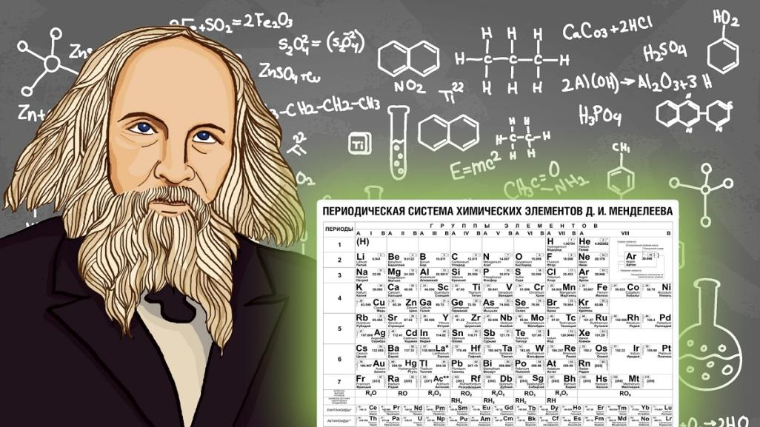
Ионная связь. Понятие об ионах. Металлическая связь

Slide 2
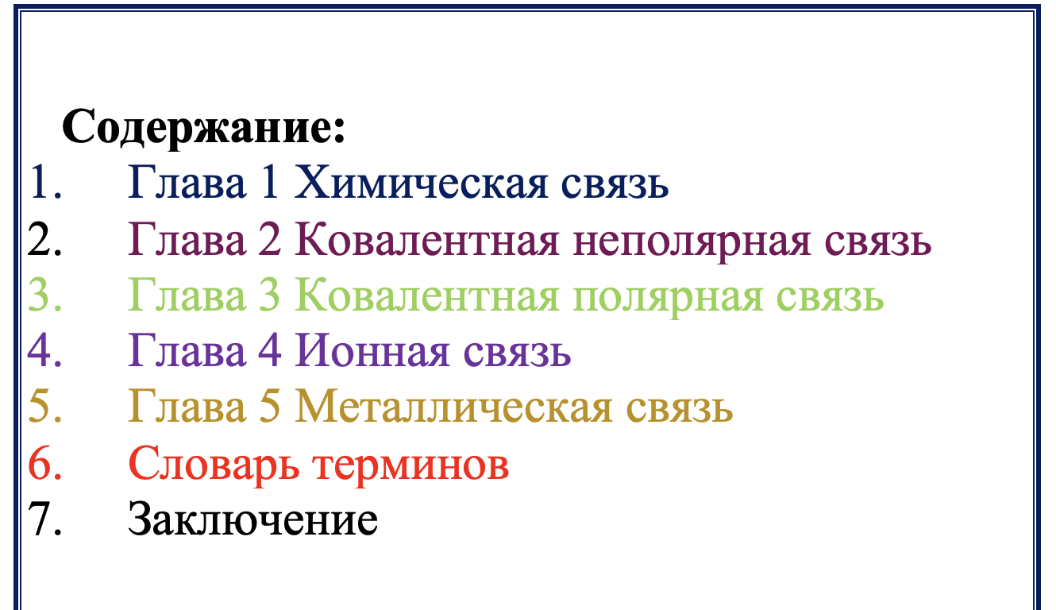

Slide 3
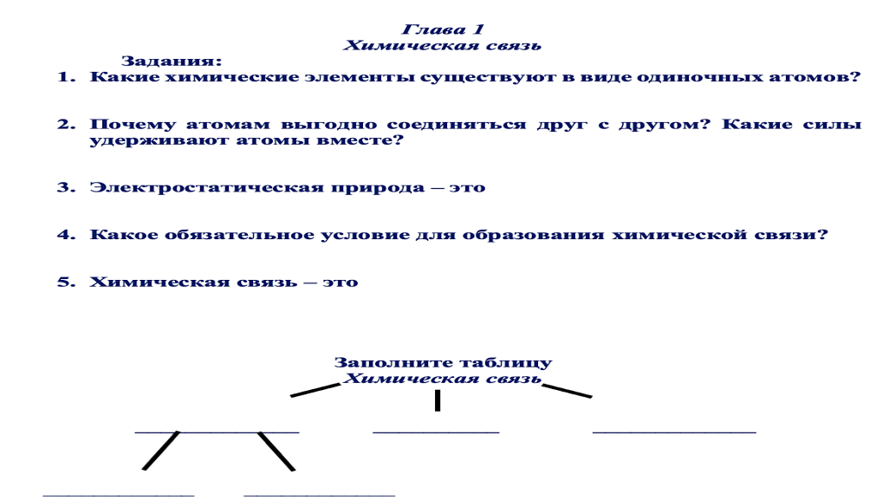

Slide 4
Благородные (инертные газы). VIIIA гр.
Стремятся соединиться в более сложные вещества, чтобы образовать еще более прочную связь.
Силы притяжения/Кулоновские силы.
Взаимосвязь положительно заряженных и отрицательно заряженных частиц.
Выделение энергии.
сила, удерживающая вместе два или несколько атомов, ионов, молекул или любую комбинацию из них.
Ковалентная
Ионная
Металлическая
Неполярная
Полярная

Slide 5
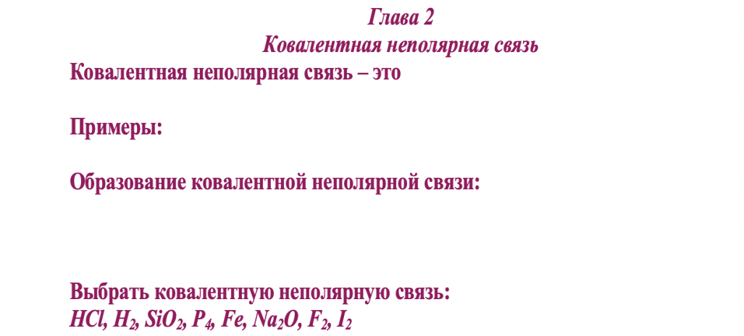

Slide 6
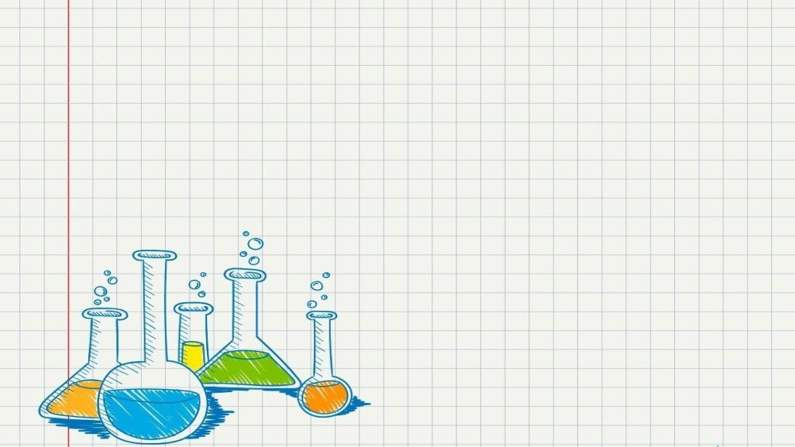
Выбрать ковалентную неполярную связь:
HCl, H₂ , SiO₂, P₄ , Fe, Na₂O, F₂ , I₂

Slide 7
Выбрать ковалентную неполярную связь:
HCl, H₂ , SiO₂, P₄ , Fe, Na₂O, F₂ , I₂

Slide 8
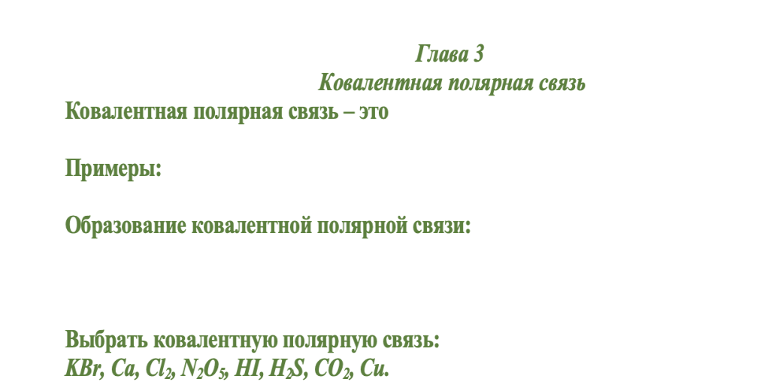

Slide 9
Выбрать ковалентную полярную связь:
KBr, Ca, Cl₂, N₂O₅ , HI , H₂S , CO₂ , Cu.

Slide 10
Выбрать ковалентную полярную связь:
KBr, Ca, Cl₂, N₂O₅ , HI , H₂S , CO₂ , Cu.

Slide 11
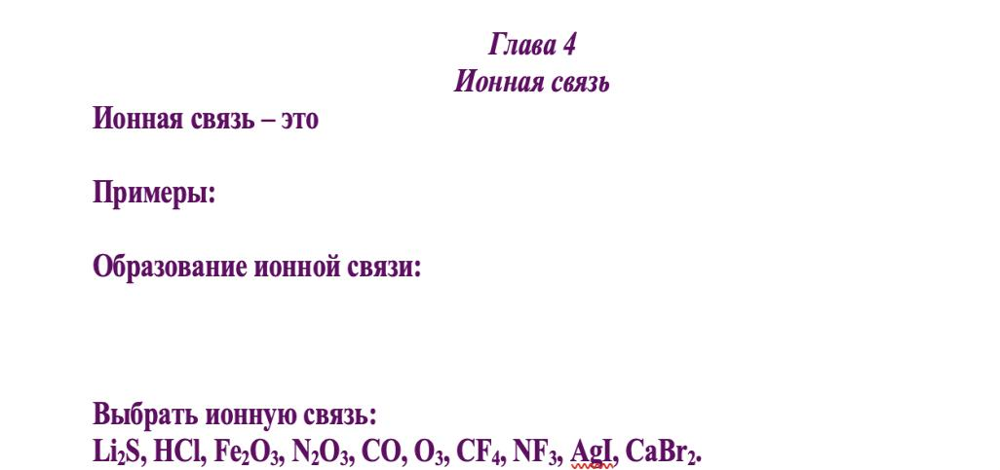

Slide 12
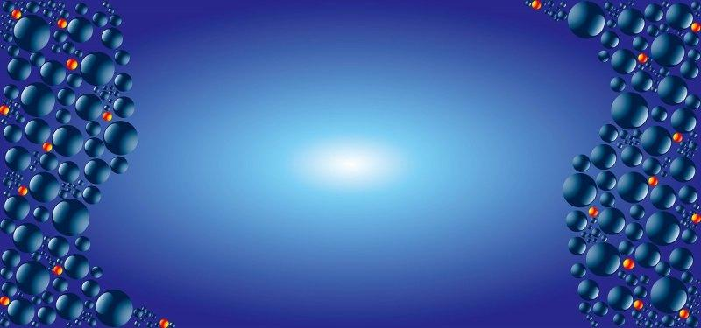
Ионная связь – Химическая связь, которая осуществляется за счет притяжения противоположно заряженных ионов
Металл+неметалл=ионная связь

Slide 13
Ион – Заряженные частицы, которые образуются из атомов в результате отдачи или присоединения электронов

Slide 15
Выбрать ионную связь:
Li₂S , HCl, Fe₂O₃ , N₂O₃, CO, O₃, CF₄, NF₃, AgI , CaBr₂ .

Slide 16
Выбрать ионную связь:
Li₂S , HCl, Fe₂O₃ , N₂O₃, CO, O₃, CF₄, NF₃, AgI , CaBr₂ .

Slide 17
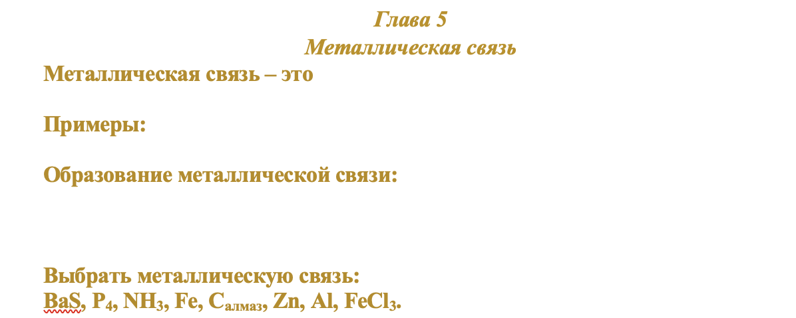

Slide 18

Металлическая связь – Химическая связь в металлах между положительно заряженными ионами посредством обобществленных электронов

Slide 19
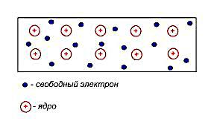
Электронный газ – совокупность «свободных электронов»

Slide 20

Межмолекулярное взаимодействие – Взаимодействие, которое связывает отдельные атомы в более сложные системы (молекулы, кристаллы и др.)

Slide 21
Диполь – электронейтральная молекула, в которой имеются центры положительного и отрицательного зарядов, расположенные на определенном расстоянии друг от друга.
+
-

Slide 23
Выбрать металлическую связь:
BaS, P₄, NH₃, Fe , C_{алмаз}, Zn , Al , FeCl₃.

Slide 24
Выбрать металлическую связь:
BaS, P₄, NH₃, Fe , C_{алмаз}, Zn , Al , FeCl₃.

Slide 25
Выбрать формулы связи, которые соответствуют вашей группе:
CaF₂, CH₄, Br₂, Mg, BaO, Cu, CaBr₂, NH₃, Cl₂, Ba, S₂, CuO, Zn, LiCl, Al, SO₂, CaO, Na, CaI₂, SO₃, O₂

Slide 26
Ионная связь:
CaF₂, BaO, CaBr₂, CuO, LiCl, CaO, CaI₂
Ковалентная неполярная связь:
Br₂, Cl₂, S₂, O₂
Ковалентная полярная связь:
CH₄, NH₃, SO₂, SO₃
Металлическая связь:
Mg, Cu, Ba, Zn, Al, Na

Slide 27
Найдите «лишнее» и объясните почему:
. Na, K, Li, C
. H₂O, O₂, N₂, Cl₂
. MgO, CO₂, Na₂O, Fe₂O₃
. HCl, N₂, HBr, HI
. H₂O, Br₂, CO₂, MgO
. H₂S, NaBr, CuO, KCI

Slide 28
«Лишнее»
. C – ковалентная неполярная связь
. H₂O – ковалентная полярная связь
. CO₂ – ковалентная полярная связь
. N₂ – ковалентная неполярная связь
. MgO – ионная связь
. H₂S – ковалентная полярная связь

Slide 29
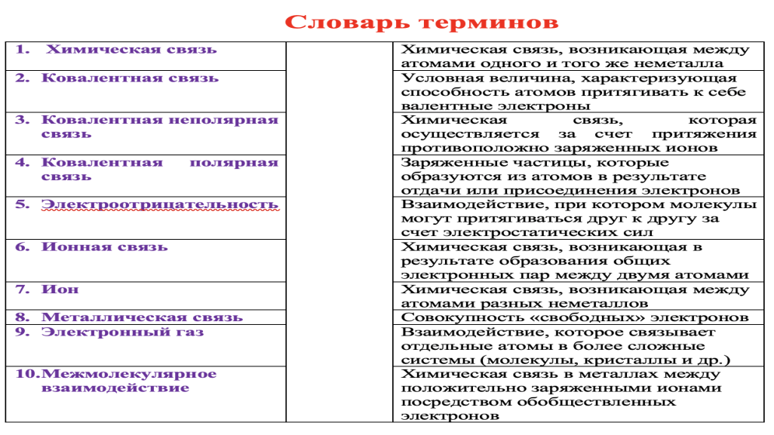

Slide 30
3
5
6
7
10
2
4
9
1
8
Notes:
10

Slide 31
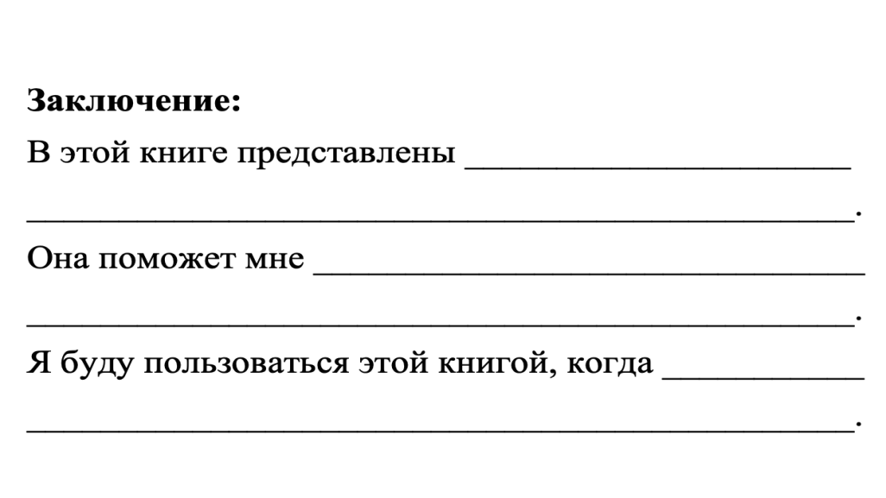

Slide 32




Все понял(а); оцениваю свою работу на уроке на высоком уровне.
Понял(а), но нужно еще раз все обдумать и закрепить информацию; оцениваю свою работу на уроке на среднем уровне.
Ничего не понял(а); оцениваю свою работу на уроке на низком уровне.

Slide 33
